Slide 1
Сабақтың тақырыбы: Қазақ мемлекеттілігінің қалыптасуында Ақ Орданың рөлі қандай?
Құрастырған: Советхан Серик

Slide 2
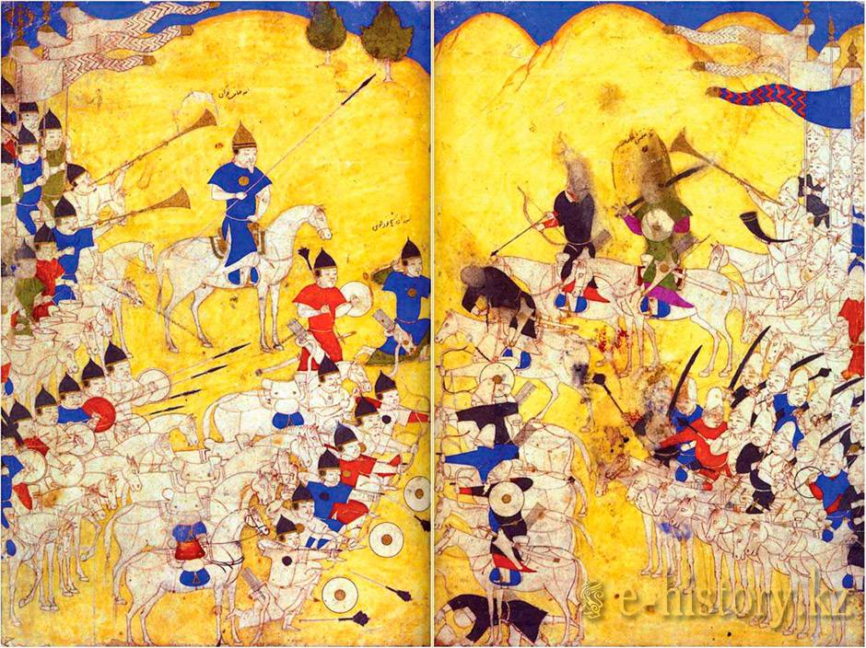
Қазақ мемлекеттілігінің қалыптасуында Ақ Орданың рөлі қандай?

Slide 3
Сабақтың мақсаты:
Ақ Орда мемлекетінің саяси тарихын, қоғамдық құрылысын, шаруашылығын түсінеді
жаңа материал мен картамен өздігінен жұмыс істеу дағдыларын дамыту.
Қазақ халқының және хандығының қалыптасуында Ақ Орданың орнын аңықтайды, баға береді

Slide 4
Терминдер terms
Ұлыс- улус- ulus
Мемлекет- государство-state
көшпелі өркениет- кочевое государство- nomadic state
хандық- ханство- khanate
орда-орда- horde
хан-хан- khan
сұлтан-сұлтан- sultan
уәзір- визирь- vizier
империя- империя- empire
жасақ- воин- warrior
феодализм- феодализм-feudalism
аристократия- аристократия- aristocrasy

Slide 6
көруhttps://www.youtube.com/watch?v=Wz2GEuAowIo
Бейнебаян көру

Slide 7
Топтарға тапсырма:
1 топ Ақ Орда мемлекетінің құрылуы, астанасы, этникалық құрамы зерттейді постер жасады.
2 топ Ақ Орда мемлекетінің саяси тарихы неше кезеңінен тұрды, аңықтау постер жасау
3 топ Ақ Орда экономикалық дамуын, шаруашылығын аңықтайды, постер жасайды
4 топ Ақ Орданың хандары көрші елдермен қарым-қатынасы қандай болды?

Slide 8
CLIL ӘДІСІ БОЙЫНША ТАПСЫРМА:
БІР ОҚУШЫ МӘТІНДІ ОҚИДЫ ЕКІНШІСІ ТЫҢДАЙДЫ СҰРАҚТАРДЫ ЖАЗАДЫ. СОДАН КЕЙІН СҰРАҚТАРДЫ ҚОЙЫП БІРІНШІ ОҚУШЫ СҰРАҚТАРҒА ЖАУАП БЕРЕДІ.

Slide 9
Келесі деректі сөздер қай хан айтқан?
«Ақ Орданың тәуелсіздігіне мен алғаш қол жеткіздім!».
(Жауап )
- «Мен Ақ Орданың қалалық мәдениетін дамыттым. Отырар, Сауран, Жент, Баршынкент сияқты қалаларда мешіт, медреселер салдырдым!»
( )
- «Әмір Темір болмағанда, Мәскеу біздің астанамыз болар еді...».
( )
- «Мен әлемді жаулап алмағанда, олар бізге қылыш көтерер еді»
( )
«Мен Әмір Темірге тәуелді болғым келмейді, мен 1380 жылдан бастап Алтын Орданың бірқатар жерлерін өзіне қараттым және Мамай ордасын басып алдым!»
( )
«Мен,Ақ Орда ханы, Сырдария бойындағы қалаларды қайтару үшін әрекет жасадым!»
( )
«Әйгілі тарихшы Қадырғали Жалайырдың айтуынша мен өз заманының қуатты да құдіретті, батыл билеушісі болғанмын. Мен ең алдымен Ақ Орданың саяси тәуелсіздігін нығайтуға мейлінше күш жұмсадым!»
( )

Slide 10
Келесі деректі сөздер қай хан айтқан?
«Ақ Орданың тәуелсіздігіне мен алғаш қол жеткіздім!».
(Жауап Орда Еджен)
- «Мен Ақ Орданың қалалық мәдениетін дамыттым. Отырар, Сауран, Жент, Баршынкент сияқты қалаларда мешіт, медреселер салдырдым!»
(Ерзен хан)
- «Әмір Темір болмағанда, Мәскеу біздің астанамыз болар еді...».
(Тоқтамыш)
- «Мен әлемді жаулап алмағанда, олар бізге қылыш көтерер еді»
(Әмір Темір)
«Мен Әмір Темірге тәуелді болғым келмейді, мен 1380 жылдан бастап Алтын Орданың бірқатар жерлерін өзіне қараттым және Мамай ордасын басып алдым!»
(Тоқтамыш)
«Мен,Ақ Орда ханы, Сырдария бойындағы қалаларды қайтару үшін әрекет жасадым!»
(Барақ)
«Әйгілі тарихшы Қадырғали Жалайырдың айтуынша мен өз заманының қуатты да құдіретті, батыл билеушісі болғанмын. Мен ең алдымен Ақ Орданың саяси тәуелсіздігін нығайтуға мейлінше күш жұмсадым!»
(Ұрұс хан)

Slide 11
Тапсырма:
Ақ Орданың әлеуметтік құрылымын анықтап, оны Алтын Орданың әлеуметтік құрылымымен Венн диаграммасын пайдалана отырып салыстырындар. Ұқсастықтары мен айырмашылықтарын анықтандар.

Slide 12
Қазақ хандығының қалыптасуында Ақ Орданың орны қандай болды?
Жұппен жұмыс содан кейін топпен жұмыс. Аумағында...астанасында....этникалық құрамында......
Шаруашылығында........
Өз пікірін білдіру 3 аргумент келтіру
Дәптерге жазу.

Slide 13
Қазақ халқының қалыптасуына, Қазақ хандығының құрылуында Ақ Орданың орны маңызды:
Аумағы- Шығыс Дешті Қыпшақ- Қазақ хандығы
Астанасы- Сығанақ кейін Қазақ хандығының астанасы
этникалық құрамы- ру тайпалар
Шаруашылығы- көшпелі, жартылай көшпелі мал шаруашылығы

